Slide 1
Narrow Learning with MLP & CNN
<밑바닥부터 시작하는 딥러닝 1> 연구 발표
언어학과 2018131605
원종빈

Slide 2
목차
퍼셉트론과 MLP: 활성화 함수와 데이터 전처리
II. 학습 관련 기술들: 가중치 초기화와 드랍아웃
III. MLP에서 CNN으로 & 코드 성능 최적화
IV. 느낀 점 및 추가 연구 계획

Slide 3
I. 퍼셉트론과 MLP : 활성화 함수와 데이터 전처리
1. 활성화 함수별 정확도 비교 실험
2. 데이터 전처리 방법에 따른 정확도 비교 실험

Slide 4
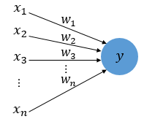
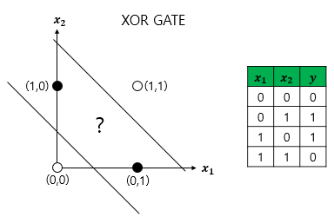

1. 활성화 함수별 정확도 비교 실험
$$y=WX+B$$
Notes:
딥러닝은 하나의 입/출력값을 받는 선형 연산층, 즉 퍼셉트론에서 시작합니다.
그러나 선형이라는 표현에서도 짐작할 수 있듯, 하나의 퍼셉트론 만으로는 단순한 XOR 문제조차 해결하지 못한다는 명확한 한계점이 존재합니다.

Slide 5
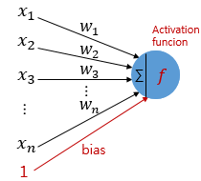
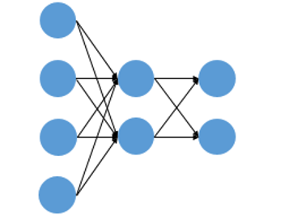
1. 활성화 함수별 정확도 비교 실험
단층 퍼셉트론을 여러 층 쌓기
2. 비선형층(활성화 함수)
$y=W_{2}\left(W_{1}X+B_{1}\right)+B_{2}=W_{2}W_{1}X+{(W}_{2}B_{1}+B_{2})$= $W^{′}X+B^{′}$
Notes:
이러한 한계점은 퍼셉트론을 여러 층으로 쌓아 MLP 구조를 통해서 극복할 수 있습니다.
그러나, 수학적으로 볼 때 단순히 퍼셉트론만 쌓는 행위는, 선형적인 연산을 반복하는 것과 같기에 한번의 연산, 즉 하나의 퍼셉트론을 쌓는 것과 차이가 없습니다.
그렇기에 퍼셉트론과 퍼셉트론 사이에는 비선형 연산이 필요한데요, 이러한 비선형층을 활성화함수라고 부르는데요.
결국 다층 퍼셉트론, 나아가 딥러닝의 핵심은 1) 여러층을 쌓되, 2) 층과 층 사이에 적절한 비선형 연산을 더하는 것이라고 할 수 있습니다.

Slide 6
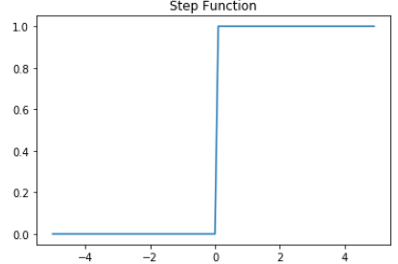
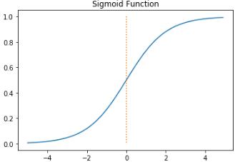
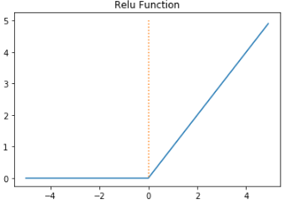
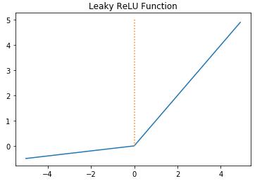
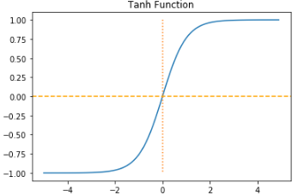
1. 활성화 함수별 정확도 비교 실험
Notes:
당연히 활성화함수들의 종류도 다양한데요.
위의 세 함수는 책에서 소개한 함수들이고,
아래 두 함수는 제가 따로 도입한 함수들입니다.
그렇다면 다양한 활성화 함수들 중 가장 성능이 우수한 함수가 어떤 것일지 한번 같이 살펴보겠습니다.

Slide 7
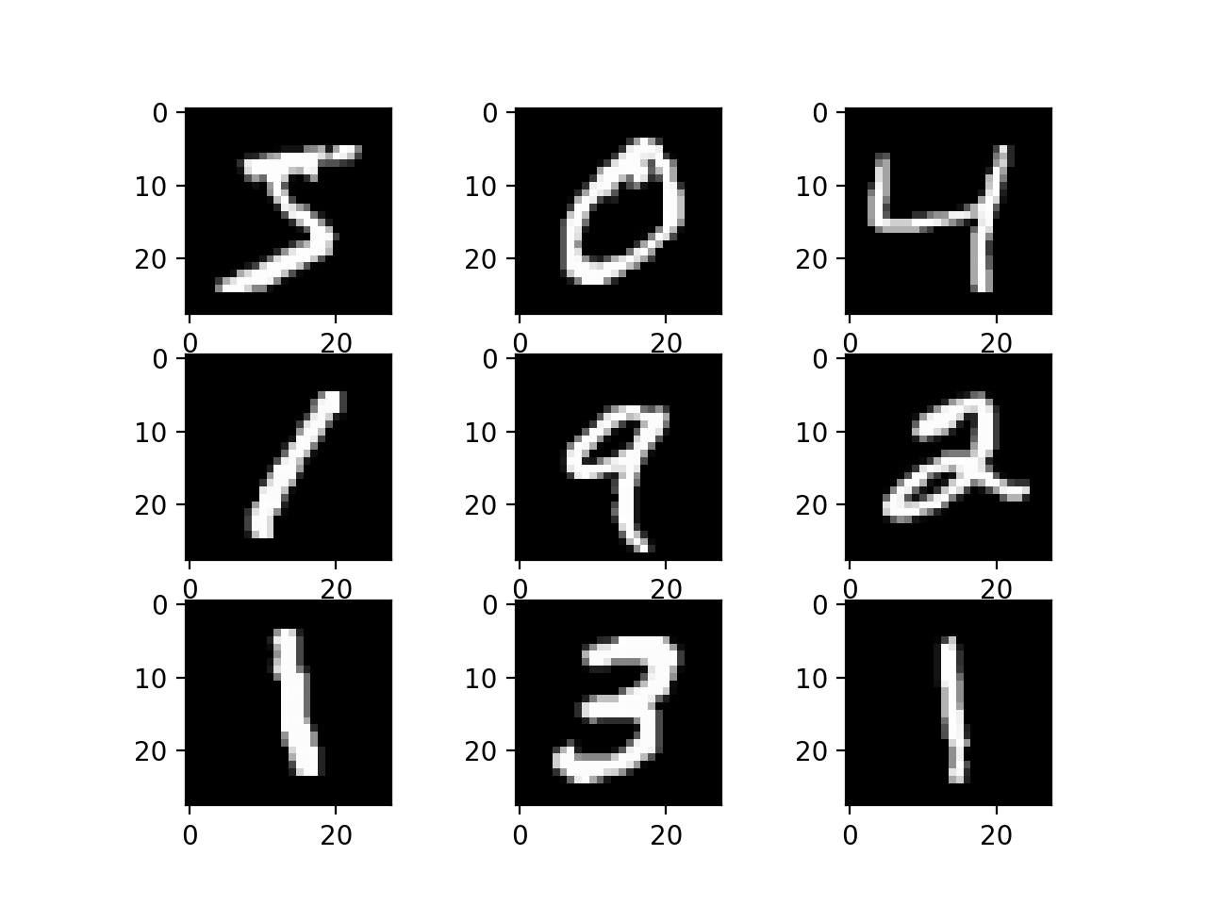
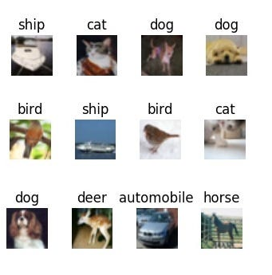
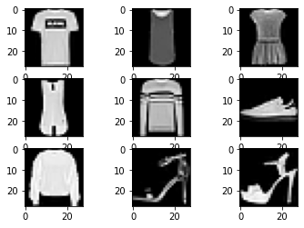
1. 활성화 함수별 정확도 비교 실험
데이터셋 개요
MNIST (1*28*28. 60,000 data/10 classes)
FashionMNIST (1*28*28. 60,000 data/10 classes )
CIFAR-10 (3*32*32. 60,000/10 classes)
Notes:
원래 책에서는 MNIST 데이터셋만을 가지고 실험을 진행했는데요,
MNIST 데이터셋의 경우 너무 문제가 쉬워서, 비교 실험을 진행하기에는 적절치 않다고 판단했습니다.
다음 슬라이드에서 결과를 보시면, 더욱 더 MNIST 데이터셋 자체의 문제가 두드러지는 것을 확인할 수 있을 것입니다.
따라서 MNIST와 데이터 크기와 색 채널 구성이 비슷한 FashionMNIST와 이보다 더욱 어려운 문제인 CIFAR-10 데이터셋을 추가적으로 활용해 연구를 진행하였습니다.

Slide 8
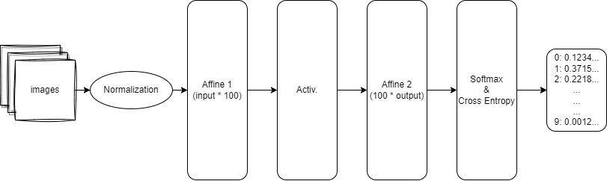
1. 활성화 함수별 정확도 비교 실험
모델 개요: 2층 퍼셉트론 구조
Notes:
실험에 사용한 모델 개요는 다음과 같습니다.
이미지 배치처리 및 전처리를 거친 뒤, 두 개의 아핀 층으로 이뤄진 MLP 모델에 집어넣었습니다.
그 과정에서 앞서 말씀드렸던 활성화 함수들 중 하나를 거쳤구요.
첫번째 아핀층에서 인풋 사이즈의 경우, MNIST나 FashinMNIST는 1*28*28, CIFAR-10의 경우 3*32*32가 되겠지요.

Slide 9
1. 활성화 함수별 정확도 비교 실험
학습 방법
반복횟수: 10,000회 (단, CIFAR-10은 50,000회)
배치크기: 100
학습방법/학습률: cross entropy error를 통한 역전파/0.1
최적화 기법: SGD(Stochastic Gradients Descent)
가중치 초기화: 분산이 0.01인 정규분포로 무작위 초기화

Slide 10
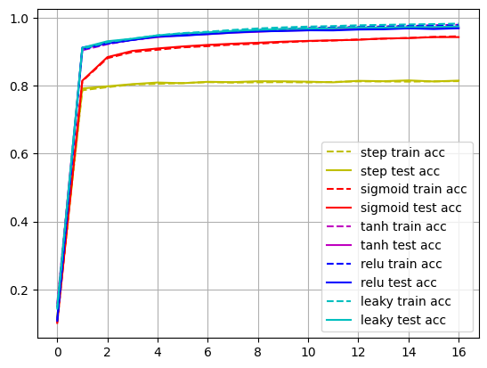
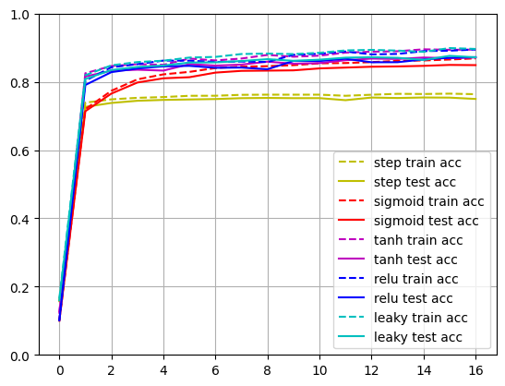
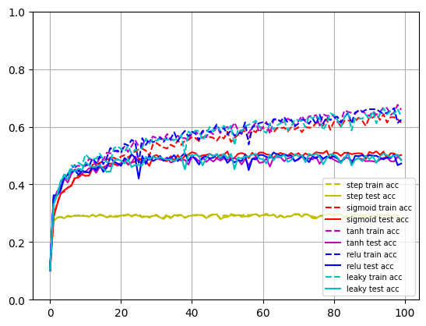
1. 활성화 함수별 정확도 비교 실험
MNIST Dataset
FashionMNIST
CIFAR-10 Dataset
Step-function 역시 역전파가 가능한가?
의외로 데이터셋이 간단할 때에는 over-fitting 현상이 발생하지 않는다.
로그꼴의 그래프 구조. MLP 구조의 한계?
Notes:
실험 결과는 다음과 같습니다.
데이터셋별/활성화함수별 정확도 비교를 진행하기 전에,한 가지 재밌는 점은, 여타 데이터셋들에 비해서 MNIST 데이터셋은 굉장히 단조적인 학습 곡선을 보여준다는 것입니다.
학습을 진행할 수록 정확도 하락 없이 꾸준한 성능향상을 보여준다는 점에서, MNIST 데이터셋이 너무 쉽고, 또 현대 컴퓨터비젼 문제에 적합하지 않다는 것을 보여준다고 할 수 있을 것 같습니다.

Slide 11
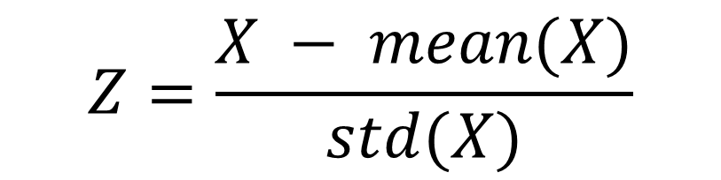
2. 데이터 전처리에 따른 정확도 비교 실험
데이터셋 전처리 방법
원본 데이터: 0~255사이의 값
교재의 전처리 방법: 원본데이터 / 255.0
추가적으로 활용한 전처리 방법: z-점수 정규화
$$Z=\frac{X − mean(X)}{std(X)}$$
Notes:
2층 퍼셉트론이라는 굉장히 간단한 모델임에도 좋은 성능.
Z-점수의 의미????

Slide 12
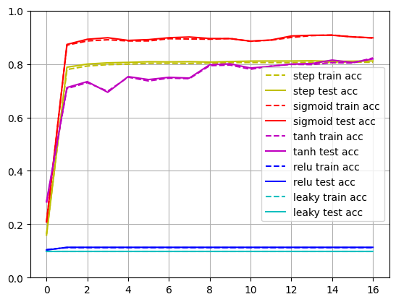
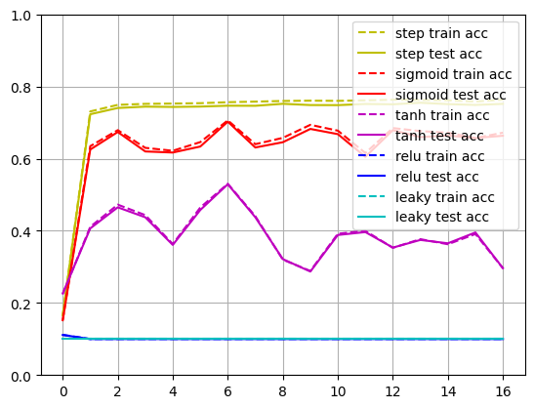
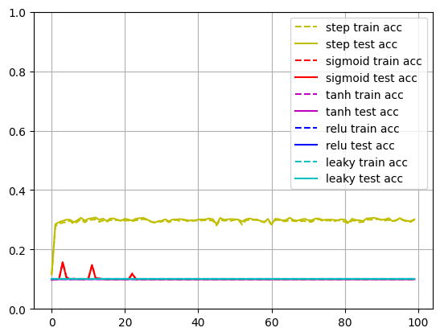
2. 데이터 전처리에 따른 정확도 비교 실험
normalized
Not normalized
MNIST
FashionMNIST
CIFAR-10

Slide 13
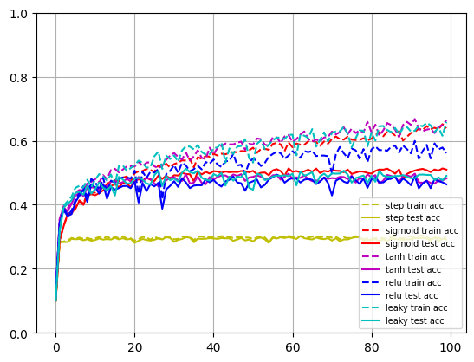
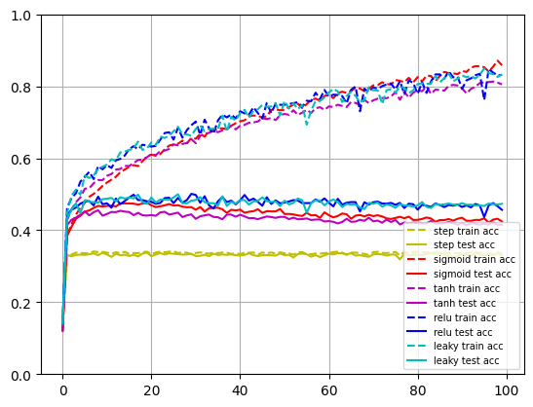
2. 데이터 전처리에 따른 정확도 비교 실험
CIFAR-10
Not normalized
CIFAR-10
normalized
CIFAR-10
Z-scored
ReLU 계열의 함수를 사용할 때에는 데이터 정규화가 필수적이다.
Z-점수 + Leaky ReLU 조합을 통해 잘 학습시킬 수 있다!
Notes:
따라서 앞으로는 leaky ReLU 계열의

Slide 14
II. 학습 관련 기술들: 가중치 초기화와 학습 최적화
가중치 초기화 기법 비교
테스트셋에 대한 학습 최적화

Slide 15
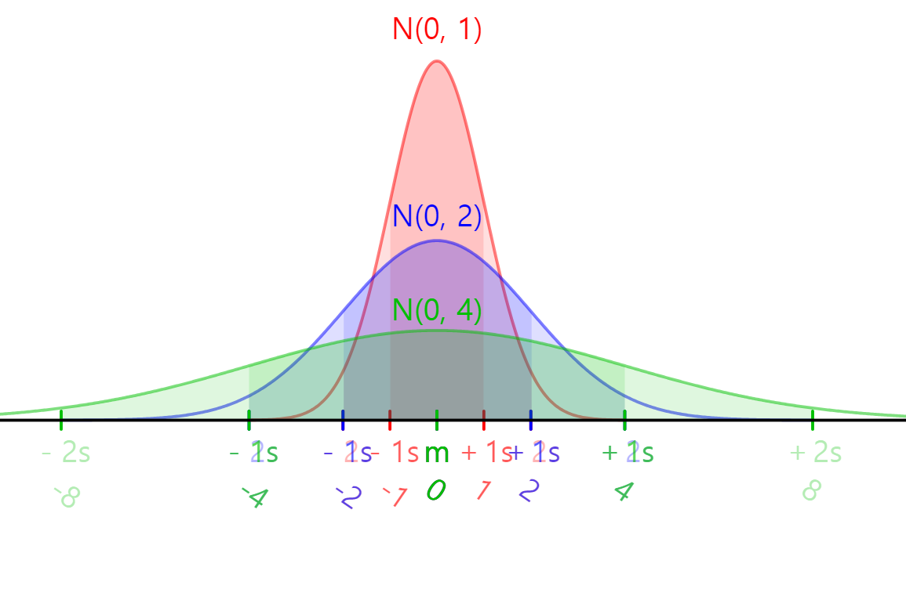
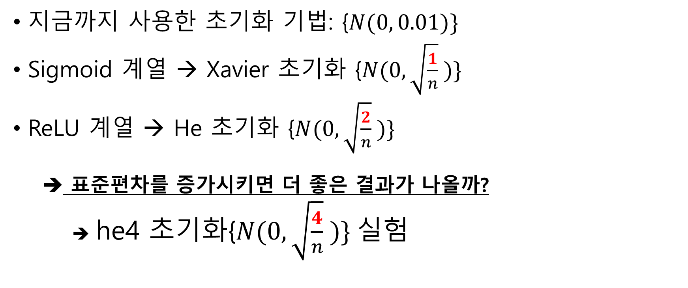
1. 가중치 초기화 기법 비교
지금까지 사용한 초기화 기법: {$N(0, 0.01)\}$
Sigmoid 계열 → Xavier 초기화 {$N(0, \sqrt{\frac{1}{n}} )\}$
ReLU 계열 → He 초기화 {$N(0, \sqrt{\frac{2}{n}} )\}$
표준편차를 증가시키면 더 좋은 결과가 나올까?
he4 초기화{$N(0, \sqrt{\frac{4}{n}} )\} 실$험
Notes:
역시 핵심은 활성화 함수다!

Slide 16
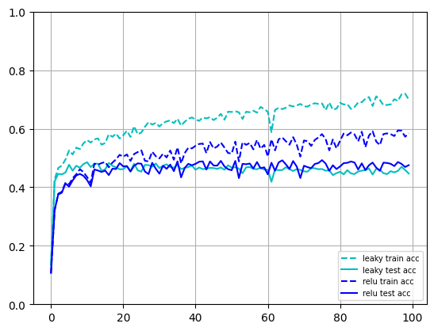
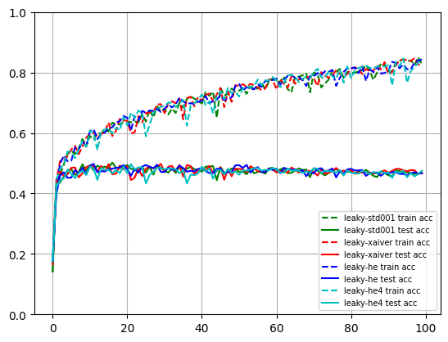
1. 가중치 초기화 기법 비교
CIFAR-10
std 0.01
CIFAR-10
with other initializers
Notes:
어느 초기화 기법을 사용하든 정확도는 상승한 것을 확인.
다만, 제가 앞서 말씀드렸던 He4 초기화라고 해서 특별히 성능이 뛰어나지는 않았다.

Slide 17
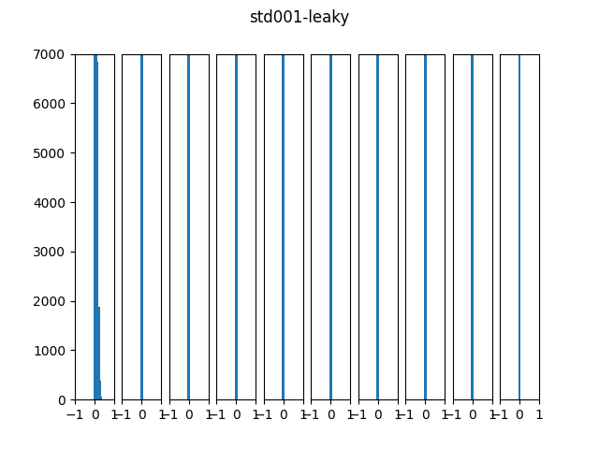
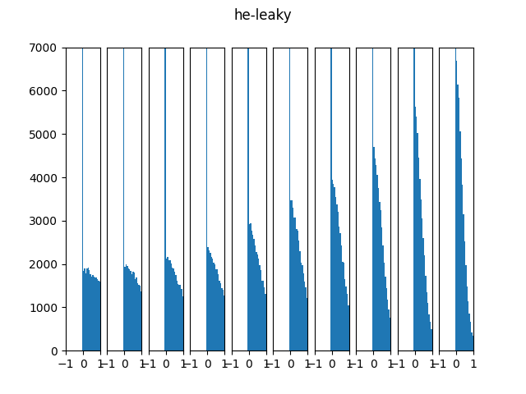
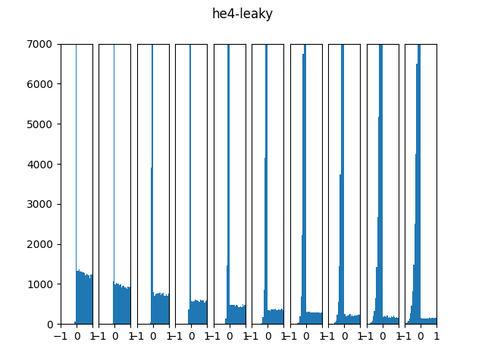
1. 가중치 초기화 기법 비교
트레인 셋에 대한 정확도가 향상되긴 하였으나, over-fitted!
Narrow NN에서 가중치초기화 기법별 차이는 두드러지지 않음
He 초기화기법의 분산을 증가시켜도, 더 성능이 향상되지는 않는다.
그러나 층이 깊어질 경우, 기울기 소실이 발생할 수 있을 것 같다!
Notes:
역시 핵심은 활성화 함수다!

Slide 18
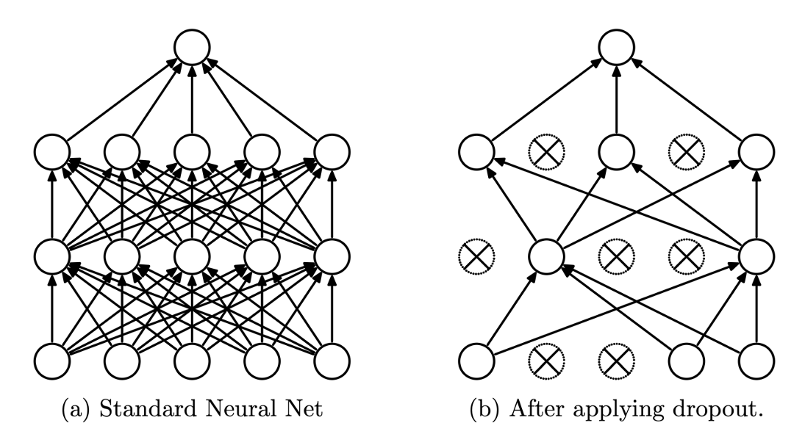
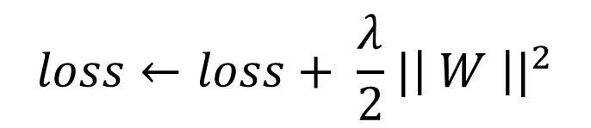
2. 테스트셋에 대한 학습 최적화
Over-fitting vs. Generalization
Drop-out
$$loss←loss+ \frac{λ}{2}{ |\left| W \right||}^{2}$$
Weight Decay (L2 Norm)
CIFAR-10
with other initializers
Notes:
트레인 데이터셋에 대한 정확도는 향상되었지만, 반대로 테스트 데이터에 대해서는 거의 정확도가 향상되지 않는 모습.
왜 그럴까? 트레인 데이터에 대한 정확도 향상은, 주어진 데이터들에 대한 일반적인 특징을 잘 포착한 것이 아니라, 학습 데이터에 대해서만 편향되게 학습된 것처럼 보인다. 이처럼 주어진 데이터에 대해서 편향된/오버피팅된 데이터가 아니라 일반화된 성능을 얻을 필요가 있다.

Slide 19
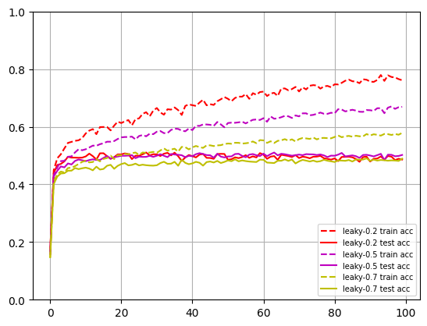
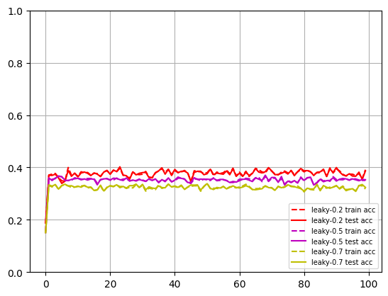
2. 테스트셋에 대한 학습 최적화
CIFAR-10
with other initializers
Drop-out Only
Drop-out
with weight decay(0.01)
Drop-out만으로는 일반화 효과가 부족하다. (특히, Narrow NN이라 더욱 그러하다.)
weight-decay는 일반화에는 효과적이나, 그만큼 정확도가 하락하기에 유의할 필요가 있다!
여전히 로그꼴의 그래프. 정확도 향상에 있어 구조적인 한계점…

Slide 20
III. MLP에서 CNN으로 & 코드 성능 최적화
MLP 구조의 근본적 한계와 CNN
코드 성능 최적화

Slide 21
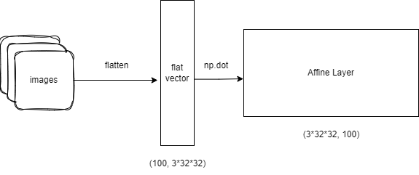
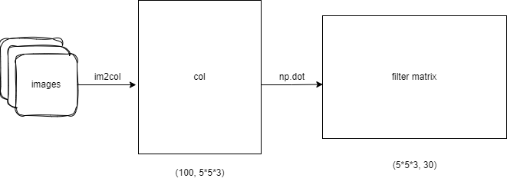
1. MLP 구조의 근본적 한계와 CNN
Drop-out
with weight decay(0.01)

Slide 22
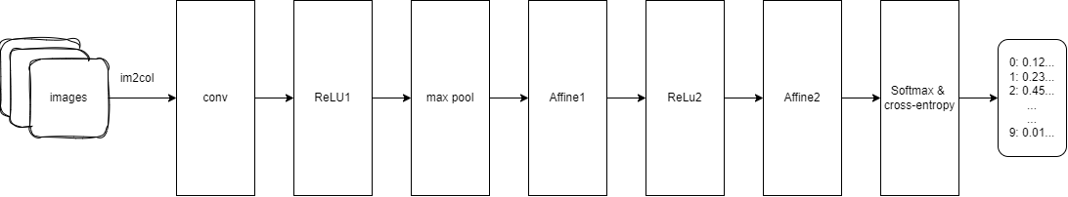
1. MLP 구조의 근본적 한계와 CNN
모델 개요: 1개의 CNN층, 2개의 Affine층
학습 방법
반복횟수: 약 30,000회 (시간상으로는 5시간)
배치크기: 100
학습방법/학습률: cross entropy error를 통한 역전파/0.1
최적화 기법: SGD(Stochastic Gradients Descent)
가중치 초기화: 분산이 0.01인 정규분포로 무작위 초기화

Slide 23
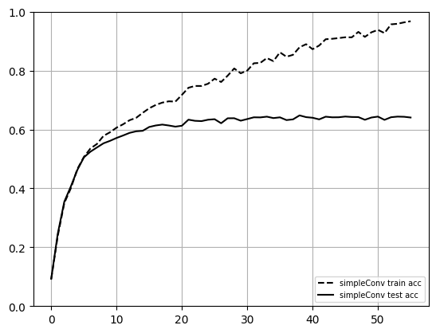
1. MLP 구조의 근본적 한계와 CNN
Drop-out
with weight decay(0.01)
simple CNN

Slide 24
2. 코드 성능 최적화
➔ 컴파일 언어(C++)로 처음부터 다시 구현한다면 성능이 향상될까?

Slide 25
IV. 느낀점 및 추가 연구 계획

Slide 26
IV. 느낀 점 및 추가 연구 계획
CPU만으로는 굉장히 한계가 있다.
따라서 연구 자원이 중요하다.
생각보다 하이퍼파라미터를 조정-비교하는 것이 유의미하다.
인지언어학에서의 Priming effect
CNN을 활용한 자연어 처리. (채널을 다국어 인풋으로 받기)
단, CNN의 특성상 개별 언어의 어순에 유의. (SVO 혹은 SOV)
심층신경망 층의 깊이와 너비 실험

Slide 27
감사합니다.

